Slide 1
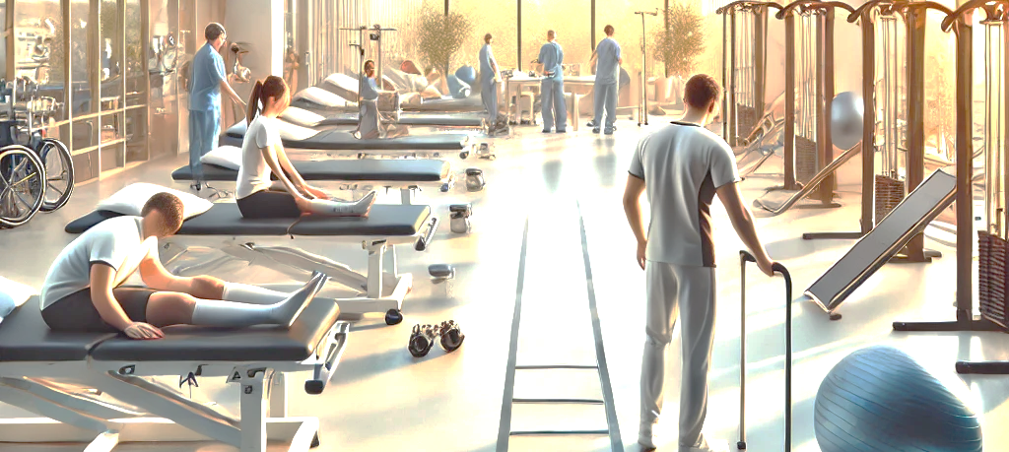
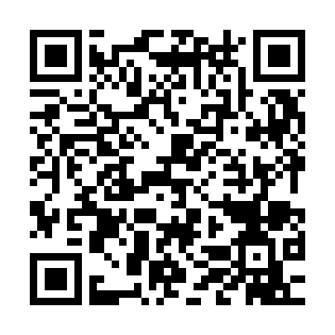
主催：千葉県理学療法士会 印旛ブロック
第5回 印旛ブロック学術研修会
急性期理学療法の実際
～機能低下の予防から機能回復まで～
鈴木光司 先生（日本医科大学千葉北総病院）
「急性期理学療法の実際
〜日本医科大学千葉北総病院救命救急センターでの取り組み〜」
奥村太朗 先生（聖隷佐倉市民病院）
「当院における肩疾患の術後リハビリについて～腱板断裂中心に～」
山田航平 先生（成田赤十字病院）
「脳卒中急性期理学療法の実際～合併症の予防から機能回復まで～」
2024年11月20日（水） 19:00～20:30
形式：zoomを用いたオンライン
対象：千葉県在住または在勤の理学療法士
費用：無料
定員：300名
参加申込11月17日（日）締切 ・申込フォーム
※ ZoomのURLは11月18日に送付致します。
https://x.gd/OyjUn
問い合わせ：千葉県理学療法士会 印旛ブロック 学術担当
東邦大学医療センター佐倉病院 秋葉崇（takashi.akiba@med.toho-u.ac.jp）

